Slide 1
Miłość niejedno ma imię: Określenia miłości w grece i łacinie; kolory jako symbole miłości.

Slide 2
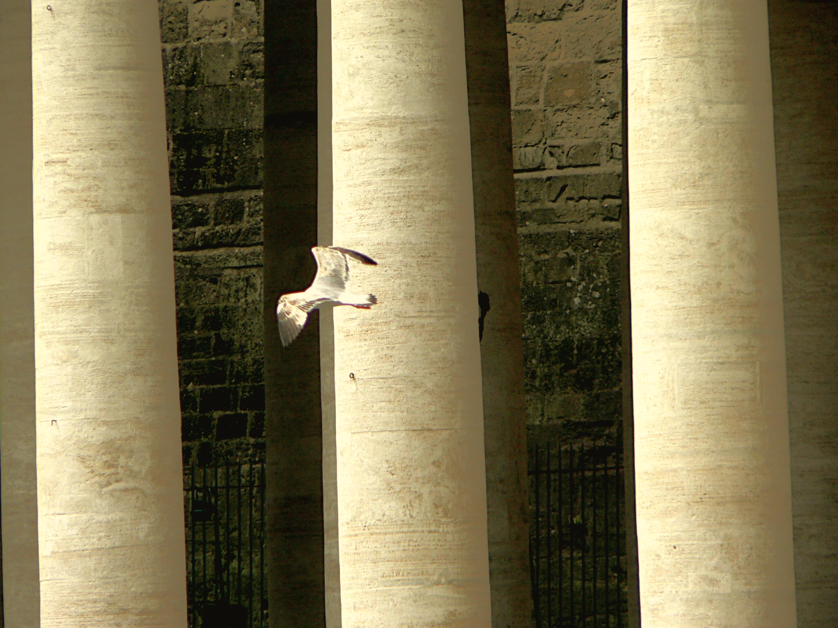
Współczesna, zakotwiczona w światopoglądzie katolickim definicja miłości
Miłość, to najwyższa postać relacji osobowych mająca źródło w Bogu, będącym miłością absolutną.

Slide 3
Pojęcia miłości w grece (czasy przedchrześcijańskie)
eros – to najstarsze pojęcie miłości, występujące głównie w mitologii i w literaturze, określa miłość w znaczeniu pożądliwości płciowej, żądzy, pragnienia, skłonności, radosnego uniesienia, a także przedmiotu miłości;
storge – określa miłość jako czułość, przywiązanie, zwłaszcza w relacjach rodzinnych, także miłość płciową (rzadko);
philia – określa miłość jako zażyłość, przyjacielskość, serdeczność, przywiązanie i upodobanie;
filanthropia – to określenie na miłość życzliwości, miłość przejawiającą się jako uprzejmość, grzeczność, łagodność, wzajemne relacje między kochankami, humanitaryzm;
filadelfia – pojęcie oznaczające miłość braterską;
filostorgia – oznaczała miłość jako czułość, serdeczność, tkliwość oraz pożądanie zmysłowe;
agape – termin, który występował w języku greckim potocznym, a nie w literaturze; oznaczał miłość małżeńską, miłość braterską, miłość Boga do człowieka i człowieka do Boga;

Slide 4
Pojęcia miłości w łacinie (czasy przedchrześcijańskie)
amor – pojęcie oznaczające miłość zmysłową, miłość do ojczyzny, miłość bliskich (dzieci, krewnych, przyjaciół), także żądzę, pragnienie, popęd;
caritas – oznaczało uznanie, przywiązanie, szacunek oraz przedmiot miłości;
dilectio – pojęcie mówiące o przywiązaniu, upodobaniu oraz o szacunku.

Slide 5
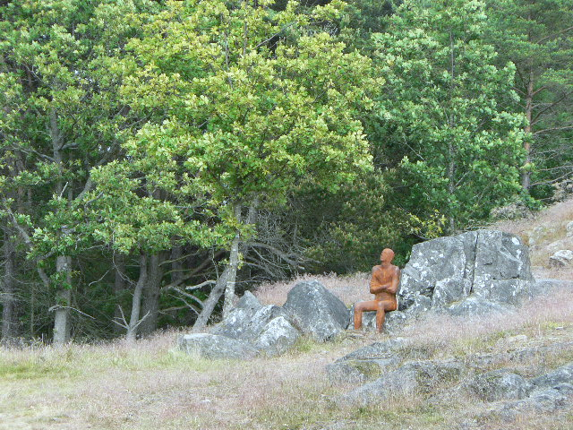
Platon o miłości
Platon starał się doprecyzować znaczenie słowa „eros”. Doszedł do wniosku, że pojęcie to określa miłość jako mocne pragnienie tego, czego się nie posiada; przedmiotem miłości „eros” jest pragnienie piękna i dobra dostrzeżone w ludziach połączone z szacunkiem do nich. Ten rodzaj miłości powinien się doskonalić tak, aby w końcu skierował się ku przedmiotom niematerialnym, które w pełni partycypują w idei piękna i złączonej z nią idei dobra.

Slide 6
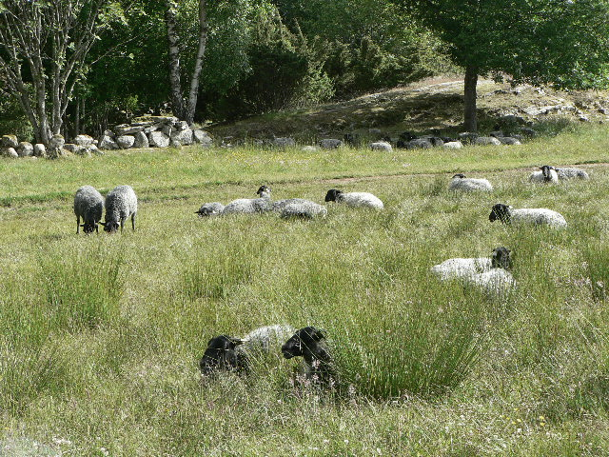
Arystoteles o miłości
Arystoteles miłość określał głównie pojęciem „philia”. Według niego miłość w pełnym wymiarze realizuje się w przyjaźni między ludźmi wzajemnie życzącymi sobie jakiegoś dobra i mającymi obopólną świadomość tego życzenia. Arystotelesowskie rozumienie miłości abstrahowało od postaci miłości określanych przez Platona pojęciem „eros”.

Slide 7
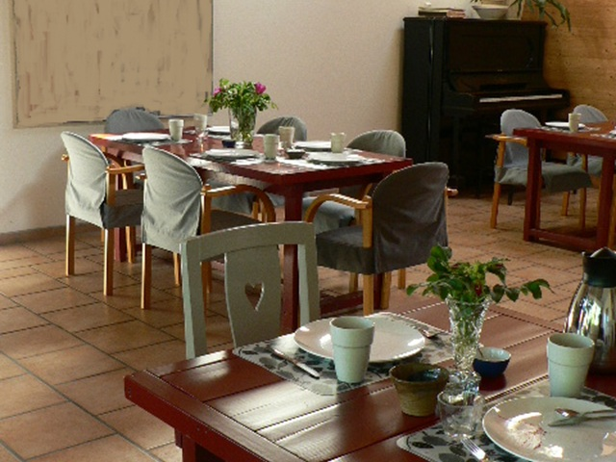
Seneka na ten sam temat
Seneka rozróżniał następujące rodzaje miłości:
Nieprzezwyciężalną namiętność, którą uważał za chorobę duszy,
Miłość do przyjaciela – cenną więź, ale wyłączającą innych ludzi,
Miłość dobroczynną („beneficia”), której wartość odnajduje się w niej samej. Właśnie tej miłości przypisał najważniejszą funkcję w powstawaniu społeczności ludzkiej.

Slide 8
Miłość w chrześcijaństwie
W chrześcijaństwie najważniejsze jest to, że chrześcijańska wiara pozwala przyjąć do wiadomości prawdę o tym, że „Bóg jest miłością” oraz odnajdywać nadzieję, że „ubi caritas et amor, Deus ibi est”, czyli „gdzie jest miłość, tam jest Bóg”. Właśnie miłość stanowi istotę chrześcijaństwa. W chrześcijaństwie miłość „eros” nie jest bezładnym chaosem przyjemnych przeżyć, „philia” okazuje się i darem, i drogocenną koroną pracy nad sobą, a „caritas nie jest już uczuciem, lecz aktem wolności wzmocnionym przez łaskę Bożą”.
Miłość w chrześcijaństwie jest m. in.:
Odpowiedzią na dar;
Darem z siebie, ale też czasem darem siebie;
Płodnością fizyczną, duchową i moralną;
Miłością społeczną;
Największym przykazaniem;
Posługą „caritas”.

Slide 9
Kolory jako symbole miłości (antyk grecko-rzymski)
Platon zaliczył kolory „do źródeł rozkoszy czystych” równocześnie przeciwstawiając je rozkoszom sensualnym. Idąc tym tropem można spróbować całą grecką paletę starożytnych barw uznać za mówiącą o tej formie miłości, która przejawia się w pięknie. Paletę tych kolorów stanowią: „ciepła, żółtawa biel marmurów, lśniąca czerń i matowa rudość ceramiki, delikatne błękity i blade zielenie, zakwitające niekiedy wśród czystych lilii brunatnego rysunku na białym tle lekytów” (lekyt, to w starożytnej Grecji naczynie ceramiczne zbliżone kształtem do dzbanka służące do przechowywania oliwy).
Arystoteles doszedł do wniosku, że kolor jest nieodłączny od rzeczy, ale aby jego widzialna jakość się ujawniła, potrzebne jest światło.
Czerwień nie była w starożytności barwą jednoznacznie symbolizującą miłość. Okazywała się kolorem o wielu znaczeniach: krwi, wojny, ognia, siły, płodności, potęgi, ofiary, dostojeństwa, godności królewskiej. Afrodyta wynurzająca się z purpurowych fal morza tak naprawdę nie wynurzała się w czerwieni, ponieważ prawdziwa purpura to odcienie fioletu.
W starożytnym Rzymie kolorem welonu oblubienicy był szafran, ponieważ symbolizował radość i wesele.

Slide 10
Kolory jako symbole miłości (chrześcijańska sztuka średniowieczna, kolor i blask)
Odzwierciedleniem prawdy o Bogu, który jest Miłością w średniowieczu zapewne była tzw. estetyka blasku. Światło wiary promieniało blaskiem złota.
Kolorami miłości stały się szkło witraży, mozaikowe kostki, złoto, srebro, laserowane imitacje szlachetnych metali, drogie kamienie, emalie, ponieważ twórczość realizowana na chwałę Bożą była odpowiedzią miłością na Miłość, hołdem składanym Stwórcy.
Estetyka średniowieczna jest estetyką mówiącą właśnie o miłości; od św. Augustyna do późnych scholastyków, osadza się w pojęciu „claritas”, w którym mowa jest o pięknie nie tylko widzialnym, ale też duchowym.

Slide 11
Papież Innocenty III (pontyfikat w latach 1198-1216), w dziele „De sacro altaris mysterio”, wprowadził cztery kolory liturgiczne szat kościelnych (biały, czarny, czerwony i zielony) stosownie do różnego rodzaju świąt kościelnych.
Ten sam Papież do upominku przesłanego królowi angielskiemu Janowi bez Ziemi, którym były pierścienie, dołączył objaśnienie: „Zieleń szmaragdu jest symbolem nadziei, błękit szafiru wyrazem upodobania w rzeczach niebiańskich. Żółtość topazu oznacza dobre uczynki pełnione otwarcie przy świetle słońca. Czerwień granatu jest oznaką ’caritas’, uczuć miłości wobec bliźnich, biel zaś perły jest znakiem pokoju, umiarkowania i niewinności”.
Z pewnością kolor w średniowieczu był zmysłowym znakiem „promieniowania” piękna duchowego, czyli splendoru.

Slide 12

Wiara, nadzieja, miłość
Samotność, jeśli nie jest przestrzenią modlitwy, okazuje się ciężką chorobą duszy. Na szczęście miłość chrześcijańska jest z natury swojej zakotwiczona i w wierze, i w nadziei. Z tych trzech cnót czasem rodzi się miłość, która ma jeszcze jedno imię:

Slide 13
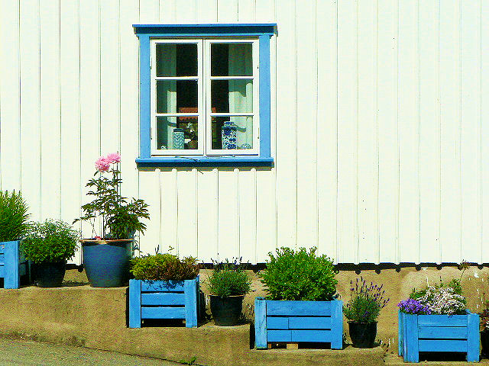
Miłość czysta
Miłość czysta definiowana po katolicku jest formą realizacji przykazania miłości Boga polegającą na całkowitym i bezinteresownym wypełnianiu Jego woli, na dodatek najbardziej ze względu na Jego miłość będącą dobrem samym w sobie.

Slide 14
Bibliografia:
Kard. Stanisław Dziwisz, „Miłością mocni”, Kraków 2006.
„Encyklopedia Katolicka”, tom XII, Lublin 2008.
Maria Rzepińska, „Historia koloru”, Warszawa 2009.
„Wielka Encyklopedia PWN”, tom XVII, Warszawa 2003.
„Wielki Słownik Wyrazów Obcych PWN”, Warszawa 2003.

Slide 15

Dziękuję za uwagę,
Renata Kucharska
Kraków, czerwiec 2016 r.

